Slide 1
МАОУ «Голышмановская СОШ №1»
«Создание активной образовательной цифровой среды как способ формирования функциональной грамотности»
Хлыстунова Наталья Владимировна,
заместитель директора
17 февраля 2022 года

Slide 2
Что такое функциональная грамотность?
Леонтьев А.А.: «Функционально грамотный человек
— это человек, который способен использовать все постоянно приобретаемые в течение жизни знания, умения и навыки для решения максимально
широкого диапазона жизненных задач в различных сферах человеческой деятельности, общения и
социальных отношений».
[Образовательная система
«Школа 2100». Педагогика здравого смысла / под ред. А. А. Леонтьева. М.: Баласс, 2003. С. 35.].
6

Slide 3
Функциональная грамотность
Виноградова Н.Ф.: «Функциональная грамотность сегодня — это базовое образование личности.
<…> Ребенок <…> должен обладать:
готовностью успешно взаимодействовать с изменяющимся окружающим миром …;
возможностью решать различные (в том числе нестандартные) учебные и жизненные задачи…;
способностью строить социальные отношения…;
совокупностью рефлексивных умений, обеспечивающих оценку
своей грамотности, стремление к дальнейшему образованию…»
[Виноградова Н. Ф., Кочурова Е. Э., Кузнецова М. И. и др. Функциональная грамотность младшего школьника: книга для учителя / под ред. Н. Ф. Виноградовой. М.: Российский⁸ учебник: Вентана-Граф, 2018. 288 с. , с. 16–17].

Slide 4
Основные направления формирования
функциональной грамотности
Математическая грамотность
Читательская грамотность
Естественнонаучная грамотность
Финансовая грамотность
Глобальные компетенции
Креативное мышление
С чего начать и что не забыть?
9

Slide 5
Чтобы оценить уровень функциональной грамотности своих учеников, учителю нужно дать им нетипичные задания, в которых предлагается рассмотреть некоторые проблемы из реальной жизни. Решение этих задач, как правило, требует применения знаний в незнакомой ситуации, поиска новых решений или способов действий, т.е. требует творческой активности.
понимание сюжетной ситуации и перевод её на
язык предметной области, нахождение способа решения;
• работа с информацией, представленной в разной форме (рисунок, текст, таблица, диаграмма);
• работа с реальными данными, величинами и единицами измерений;
• интерпретация результата с учетом предложенной ситуации;
• проявление самостоятельности, использование учебного и жизненного опыта.

Slide 6
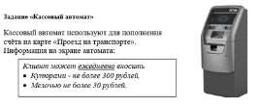
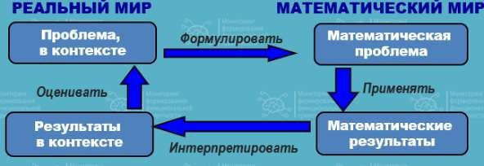
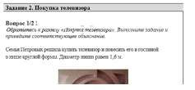
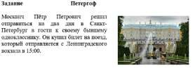
Математическая грамотность
Мониторинг 5 класс
Мониторинг 7 класс
Исследование PISA
Кассовый аппарат
Бугельные подъемники
Петергоф
Покупка телевизора
Рассуждать
Взвешивание фруктов
Ремонт комнаты

Slide 7
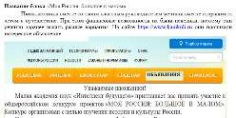
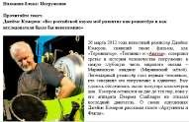
Читательская грамотность
Мониторинг 5 класс
способность человека
понимать и использовать письменные тексты,
размышлять о них и
заниматься чтением для того, чтобы достигать своих целей,
расширять свои знания и возможности,
участвовать в социальной жизни.
Мониторинг 7 класс
Моя Россия: большое в малом
Погружение
Собака бывает кусачей
Тихая дискотека
Всероссийский конкурс сочинений
Автопилот

Slide 8
Оценка читательской грамотности (исследование PISA)

Slide 9
Оценка читательской грамотности (Мониторинг формирования функциональной грамотности)
Находить и извлекать информацию
Интегрировать и интерпретировать информацию
Осмысливать и оценивать содержание и форму текста
Использовать информацию из текста

Slide 10
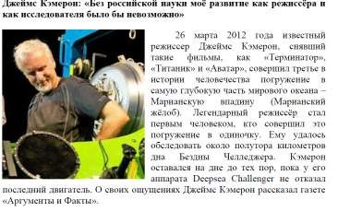
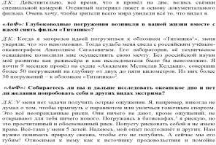
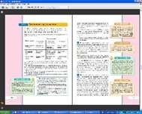
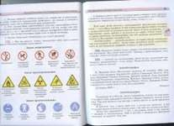
ВИДЫ ТЕКСТОВ
сплошные несплошные составные

Slide 11
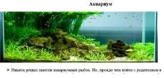
Естественнонаучная грамотность
Мониторинг 5 класс
Мониторинг 7 класс
Исследование PISA
Горки
Лыжи
Аквариум
Чем питаются растения?
Зеркала
Метро

Slide 12
Естественнонаучная грамотность – это способность человека занимать активную гражданскую позицию по вопросам, связанным с естественными науками, и его готовность интересоваться естественнонаучными идеями.
Естественнонаучно грамотный человек стремится участвовать в аргументированном обсуждении проблем, относящихся к естественным наукам и технологиям, что требует от него следующих компетентностей:
научно объяснять явления;
понимать основные особенности естественнонаучного исследования;
интерпретировать данные и использовать научные доказательства для получения выводов.

Slide 13
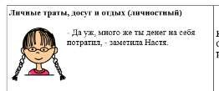
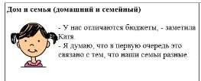
Финансовая грамотность
Мониторинг 5 класс
Мониторинг 7 класс
Валюта
Исследование PISA
Деньги
Траты Димы
Сашина копилка
Две семьи
Рациональное поведение

Slide 14
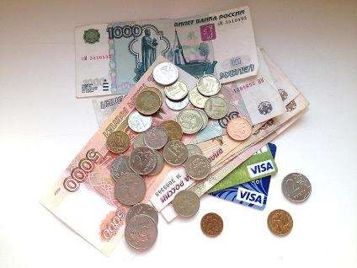
Финансовая грамотность
Приобретение опыта использования полученных знаний в
практической деятельности, а также в
повседневной
жизни (Проект Федерального
государственного образовательного стандарта основного общего образования. Требования к предметным результатам.
Обществознание)
Финансовая
грамотность
включает терминов,
знание и понимание финансовых
понятий и финансовых рисков, а также навыки, мотивацию и уверенность, необходимые для
принятии эффективных решений в
разнообразных способствующих
финансовых улучшению
ситуациях, финансового
благополучия личности и общества, а также
возможности участия в экономической жизни. (Исследование PISA)
Выработка целесообразных моделей поведения в разнообразных жизненных ситуациях, связанных с финансами
Формирование представлений о возможных альтернативных решениях личных и семейных финансовых проблем
Развитие умения предвидеть позитивные и негативные
последствия выбранного решения

Slide 15
Глобальные компетенции
Мониторинг 5 класс
Мониторинг 7 класс
Исследование PISA
Доступ к чистой воде
Между горами и
морем
Государство
«Мусорные острова»
Забота о животных
Здоровье
Образование в мире:
право и бизнес

Slide 16
Глобальная компетентность — это многогранная цель обучения на протяжении всей жизни. Глобально компетентная личность способна изучать местные, глобальные проблемы и вопросы межкультурного взаимодействия, понимать и оценивать различные точки зрения и мировоззрения, успешно и уважительно взаимодействовать с другими, а также
действовать ответственно для обеспечения устойчивого развития и коллективного благополучия.
(PISA 2018 Assessment and Analytical
Framework)
72

Slide 17
Иллюстрация модели глобальных компетенций как совокупности взаимосвязанных компонентов (пример 2018 г.)
For example, students from two different cultural backgrounds who work together for a school project demonstrate global competence as they: get to know each other better (examine their cultural differences); try to understand how each perceives his or her role in the project and the other's perspective (understand perspectives); negotiate misunderstandings and clearly communicate expectations and feelings (interact openly, appropriately and effectively); and take stock of what they learn from each other to improve social relationships in their classroom and school (act for collective well-being).
Учащиеся, представители разных культур, вместе работают над школьным проектом.
Они демонстрируют глобальную
компетентность, поскольку лучше узнают друг друга (1);
пытаются понять, как каждый воспринимает свою роль в проекте и какова точка зрения другого (2);
обсуждают недопонимание и обмениваются ожиданиями и чувствами (3);
используют то, что они узнают друг от друга, чтобы улучшить социальные отношения в их классе и школе (4).
76

Slide 18
Креативное мышление: понятие
Способность продуктивно участвовать в процессе выработки, оценки и совершенствовании идей, направленных на
получение
инновационных (новых, новаторских, оригинальных, нестандартных, непривычных) и эффективных
(действенных, результативных, экономичных, оптимальных )
решений, и/или
нового знания, и/или
эффектного (впечатляющего, вдохновляющего,
необыкновенного, удивительного и т.п.) выражения воображения
8
1

Slide 19
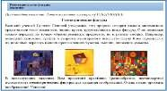
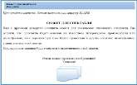
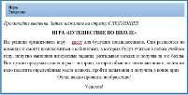
Креативное мышление (примеры заданий)
Мониторинг 5 класс
Мониторинг 7 класс
Нет вредным привычкам
Геометрические фигуры
Визуальное самовыражение
Сюжет для спектакля
Игра «Путешествие по школе»
Письменное самовыражение
Школа будущего
Хочу помочь!
Решение социальных проблем
Изобретаем соревнование
За чистоту воды
Решение естественнонаучных проблем

Slide 20
Интернет-ресурсы для формирования и проверки функциональной грамотности
Школьный портал: Цифровой тренажер PISA (Физикон), SkaySmart(интерактивные ДЗ)
•Федеральный институт оценки качества образования https://fioco.ru/
•Стрисследования PISA https://fioco.ru/pisa
•Обновленный банк заданий https://fioco.ru/%D0%BF%D1%80%D0%B8%D0%BC%D0%B5%D1%80%D1%8B-%D0%B7%D0%B0%D0%B4%D0%B0%D1%87-pisa
•Сайт ОЭСР https://www.oecd.org/pisa
•Банк заданий http://www.oecd.org/pisa/data/
•Вопрос-ответhttp://www.oecd.org/pisa/pisafaq/
•Центр оценки качества образования http://www.centeroko.ru/pisa18/pisa2018.html
•Системный проект «Совершенствование механизмов повышения функциональной грамотности обучающихся» (ПРОСВЕЩЕНИЕ) http://skiv.instrao.ru
•Центр оценки качества образования, г. Москва https://mcko.ru/pages/i_s_q_e_pisa
•Сайт АСОУ , «УЧИТЕЛЬ БУДУЩЕГО»http://cpm.asou-mo.ru/
•Серия пособий «Функциональная грамотность. Учимся жить» (Просвещение)
•Сборник задач по МГ «Красота рукотворная» (РАНХиГС, Просвещение) –готовится к печати

Slide 21
Банк тренировочных заданий по оценке функциональной грамотности
Банк тренировочных заданий по оценке функциональной грамотности РЭШ https://fg.resh.edu.ru/
Открытый банк заданий оценки естественнонаучной грамотности - https://fipi.ru/otkrytyy-bank-zadaniy-dlya-otsenki-yestestvennonauchnoy-gramotnosti
Банк заданий по функциональной грамотности от издательства «Просвещение»
Электронный банк заданий по финансовой грамотности
Читательская грамотность. Характеристики и система оценивания
Электронный банк заданий по читательской грамотности
Электронный банк заданий по математической грамотности
Электронный банк заданий по естественнонаучной грамотности
Электронный банк заданий по глобальным компетенциям
Электронный банк заданий по креативному мышлению
Примеры заданий по математической грамотности
Демонстрационные материалы для оценки функциональной грамотности учащихся 5 и 7 классов по шести составляющим функциональной грамотности
Электронный банк заданий для оценки функциональной грамотности на сайте Российской электронной школы

Slide 22
На Платформе можно авторизоваться при помощи учетной записи Российской электронной школы (далее – РЭШ).
В случае если учетная запись в РЭШ отсутствует, необходимо пройти регистрацию в РЭШ. После авторизации на Платформе становится доступен функционал создания мероприятий с выбором даты, контрольно-измерительного материала (КИМ) с направлением функциональной грамотности, наименованием мероприятия, а также с указанием количества обучающихся – участников мероприятия. После прохождения работы обучающимися у учителя на странице с мероприятиями будет отображаться прогресс прохождения работы детьми, а также появится уведомление о необходимости ее проверки. В целях обеспечения возможности повторного участия в мероприятии обучающихся, которые ранее уже выполняли тренировочную работу на Платформе, будут доступны новые варианты КИМ.
Электронный банк заданий для оценки функциональной грамотности (ВХОД для учителя / обучающегося / эксперта)
Руководство пользователя Руководство пользователя.pdf (https://resh.edu.ru/instruction)

Slide 23
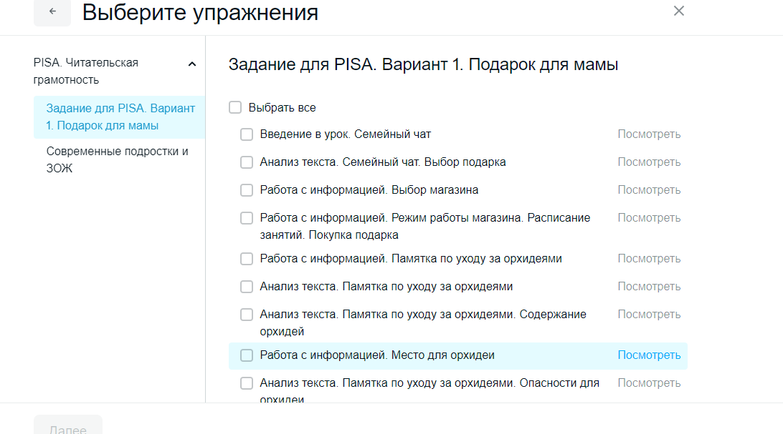
https://edu.skysmart.ru/

Slide 24
Нормативная документация 1. Приказ Федеральной службы в сфере по надзору в сфере образования и науки и Министерства образования РФ от 06.05.2019 "Об утверждении методологии и критериев оценки качества общего образования в ОО на основе практики международных исследований качества подготовки обучающихся".pdf (скачать) (посмотреть) 2. Письмо Министерства просвещения РФ от 26.01.2021 №ТВ-94/04 "Об электронном банке тренировочных заданий по оценке функциональной грамотности" .pdf (скачать) (посмотреть) 3. Письмо Министерства просвещения РФ от 14.09.2021 №03-1526 "Об организации работы по повышению функциональной грамотности".pdf (скачать) (посмотреть) 4. Письмо Министерства просвещения РФ от 17.09.2021 №03-1526 "О методическом обеспечении работы по повышению функциональной грамотности" .pdf (скачать) (посмотреть) 5. Приказ МАОУ «Голышмановская СОШ №1» "Об организации работы по функциональной грамотности. Дорожная карта»
Методические рекомендации
"Формирование функциональная грамотность: с чего начать и что не забыть?".pdf (скачать) (посмотреть)
Сборник информационных и методических материалов для педагогов.pdf (скачать) (посмотреть)
Рекомендации для родителей школьников "Что значит быть "грамотным" в XXI веке".pdf (скачать) (посмотреть)

Slide 25
Особенности заданий для оценки функциональной грамотности
Задача, поставленная вне предметной области и решаемая с помощью предметных знаний, например, по математике.
В каждом из заданий описываются жизненная ситуация, как правило, близкая понятная учащемуся.
Контекст заданий близок к проблемным ситуациям, возникающим в повседневной жизни.
Ситуация требует осознанного выбора модели поведения.
Вопросы изложены простым, ясным языком и, как правило, немногословны.
Требуют перевода с обыденного языка на язык предметной области (математики, физики и др.)
Используются иллюстрации: рисунки, таблицы.

